Slide 1
Sistem Inteligent pentru Diagnostic Medical
Utilizarea Arborilor de Decizie (Machine Learning)
Disciplina: Practica de specialitate
Proiect realizat de: Malina Ionuț-Vlăduț

Slide 2
1. Obiectivul Proiectului
Crearea unui algoritm capabil să diferențieze rapid între 4 afecțiuni: Răceală, Gripă, COVID-19, Alergie.
Aplicarea conceptelor teoretice de Machine Learning într-un scenariu medical.
Construirea unei interfețe grafice web prietenoase pentru pacienți.

Slide 3
2. Tehnologiile Folosite
Python - limbajul principal de programare.
Pandas - pentru manipularea bazei de date medicale.
Scikit-Learn - pentru antrenarea Arborelui de Decizie.
Streamlit - pentru transformarea codului într-o pagină web interactivă.

Slide 4
3. Generarea și Pregătirea Datelor
Am construit un Simulator de Pacienți.
Am generat 200 de pacienți fictivi bazați pe probabilități medicale reale.
Am analizat 7 simptome: Febră, Tuse, Oboseală, Durere în gât, Pierdere gust/miros, Strănut, Dificultăți respiratorii (1=Da, 0=Nu).

Slide 5
4. Antrenarea și Testarea Modelului
Model utilizat: Arbore de Decizie (DecisionTreeClassifier).
Am împărțit baza de date: 80% date de antrenare, 20% date de testare.
Performanța obținută: Acuratețe de ~85%.

Slide 6
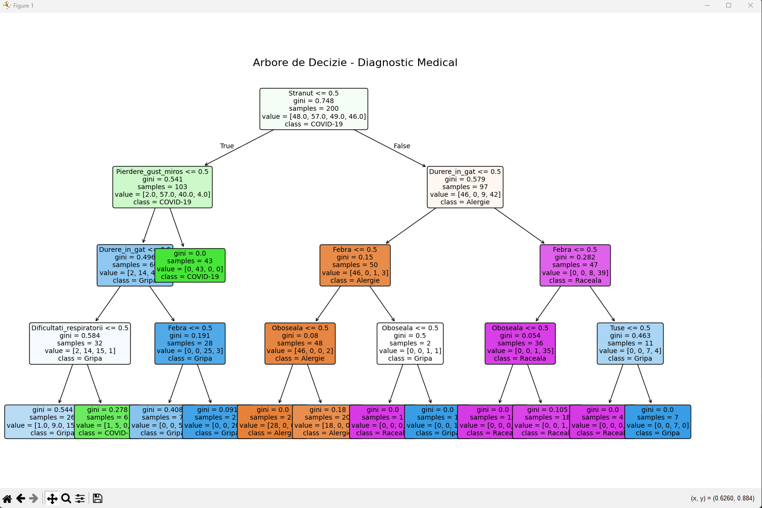
5. Cum Gândește Algoritmul?

Slide 7
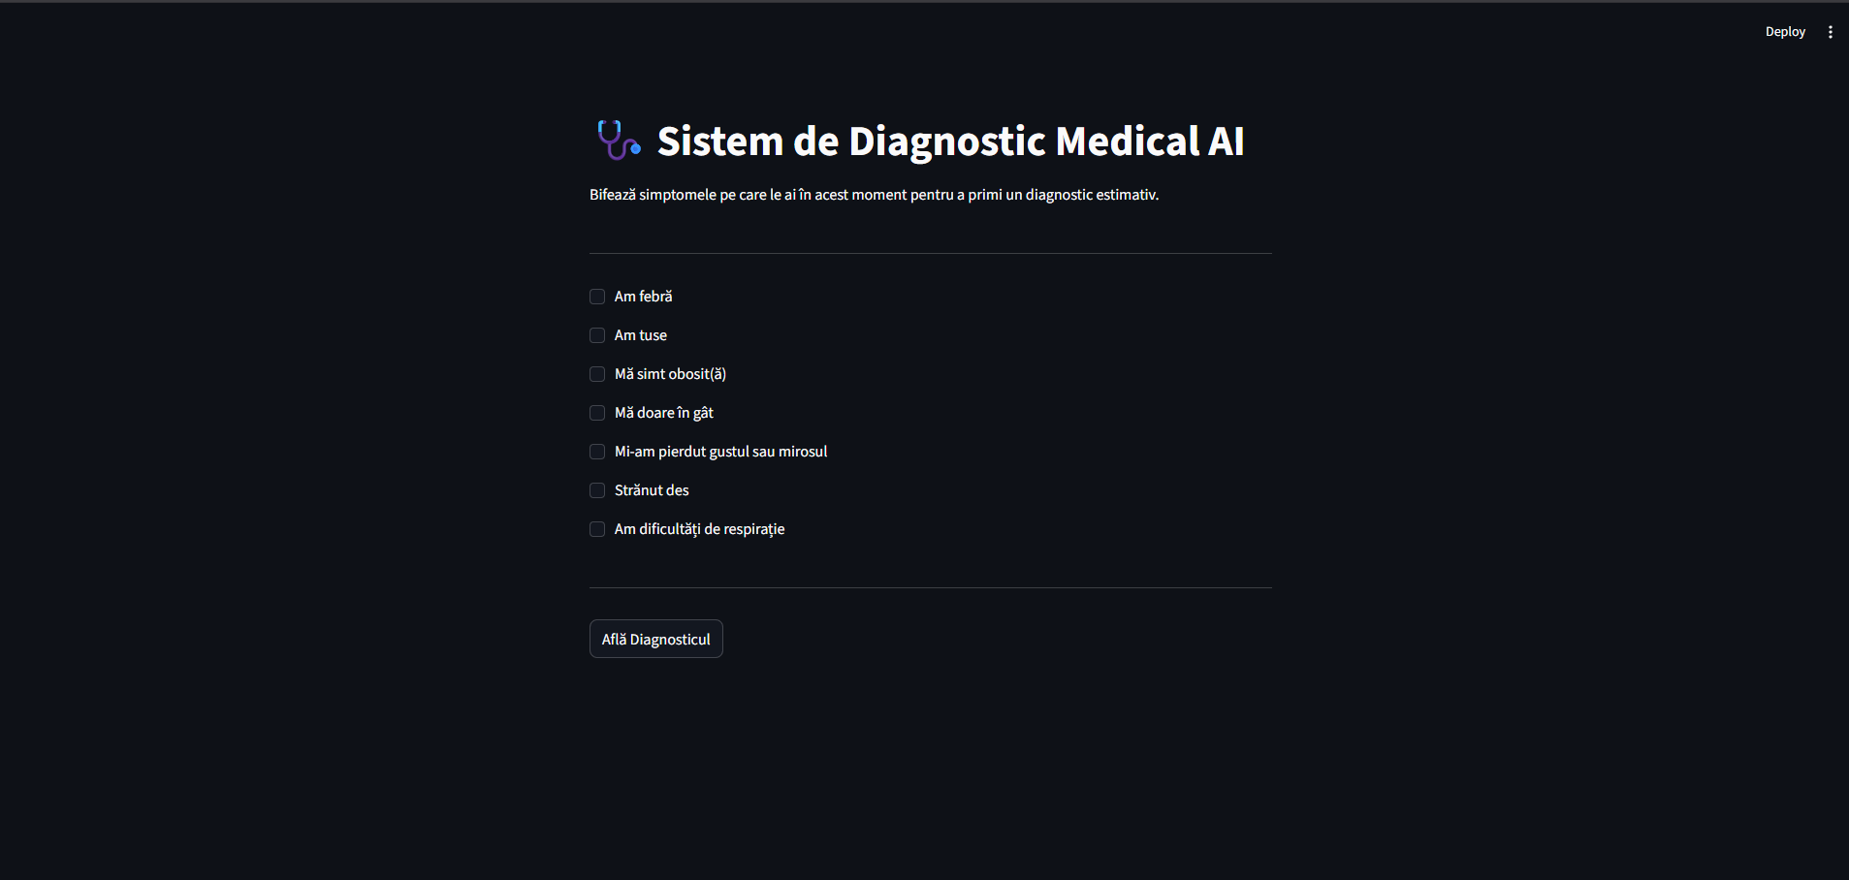
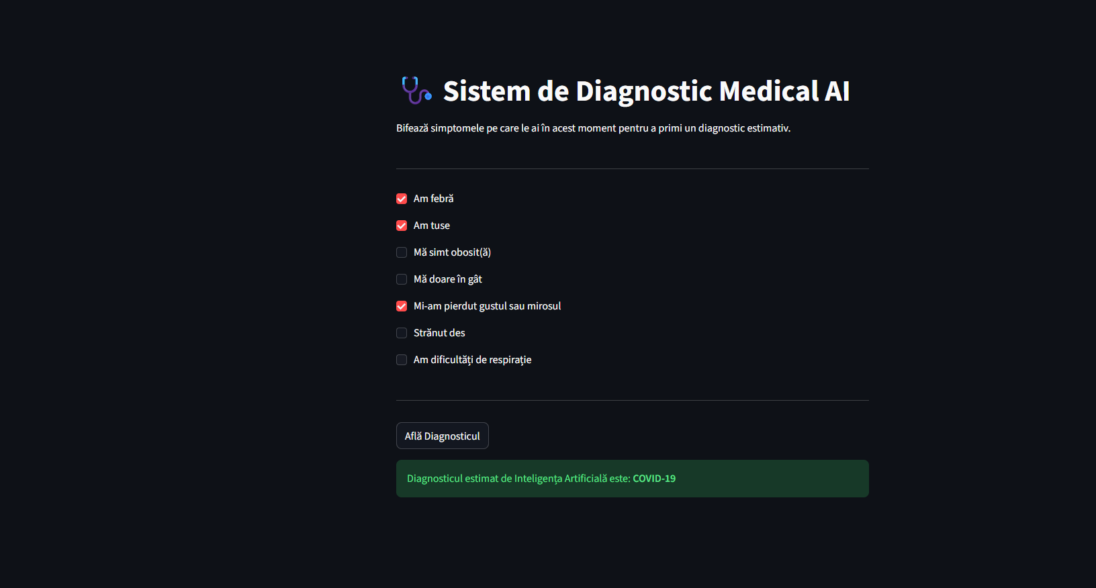
6. Interfața Web pentru Pacienți

Slide 8
7. Concluzii și Pași Viitori
Concluzie: Arborii de decizie oferă un diagnostic transparent și ușor de înțeles.
Îmbunătățiri viitoare: Mărirea bazei de date la 10.000+ pacienți.
Adăugarea mai multor boli (ex: Pneumonie, Astm).

Slide 9
Vă mulțumim pentru atenție!

